Slide 1
기초 공학 설계 (CSE2003) Introduction to Engineering Design
실습 21

Slide 2
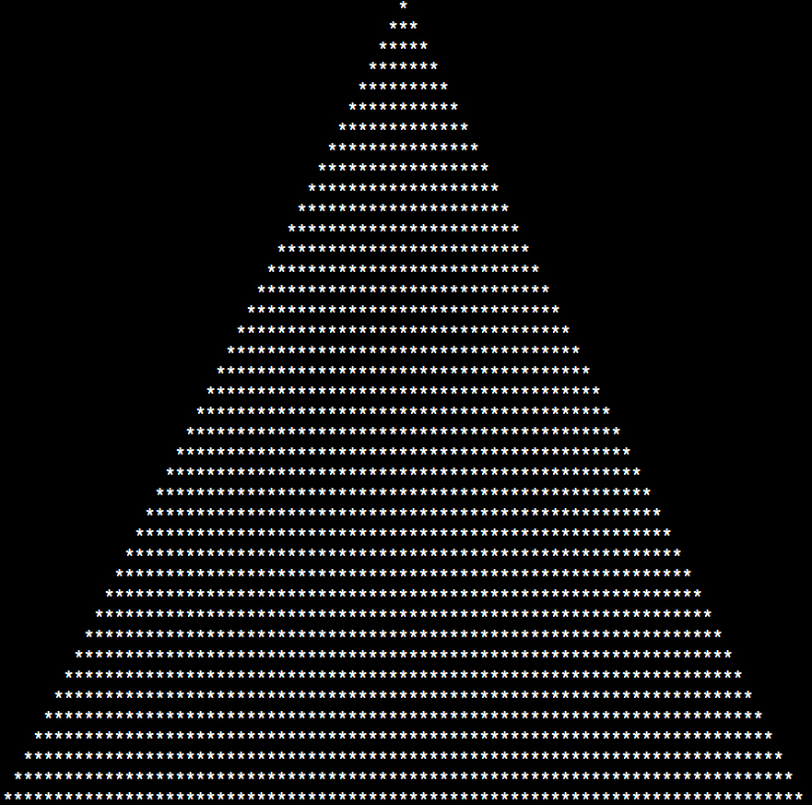


실습 21 – 크리스마스 트리 만들기
사용자로부터 양의 정수를 입력 받아 우측 하단의 그림과 같이 그에 해당하는 높이를 가지는 크리스마스 트리를 만들어 보자.
조건:
while loop만을 사용하여 구현한다. (for loop 및 다른 loop문 사용 금지)
printf (…) 사용 시 한 번에 한 개의 문자만 출력 가능하다. Ex> printf (“*”); printf (“\n”); printf (“ ”);
(printf(“***”); 등은 안됨)
입력: 트리 높이 (* 출력 줄 개수)
(0이상 100이하)

Slide 3
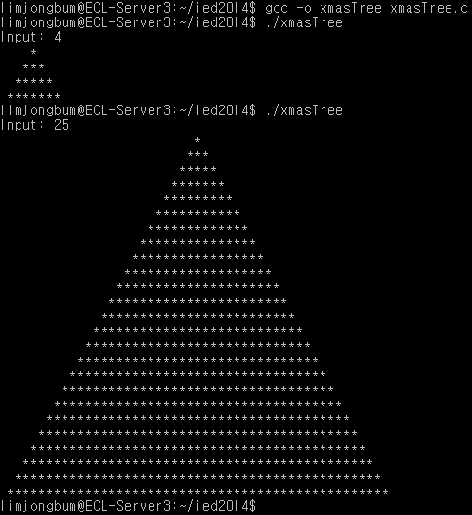

실습 21 – 크리스마스 트리 만들기
실행 예시:

Slide 4
제출 형식
제출 이메일: 202001cse2003@gmail.com
제출 메일 제목: [p21]이름_20XXXXXX
제출 파일명: p21_20XXXXXX.c
제출 기한: 실습 공개일 다음 날 23:59까지
late 안 받음, late 시 0점 처리

